Slide 1



Slide 2



INTRODUCTION
MLUVII GREW FROM A COMPANY OF 4 PEOPLE
100 % OWNED BY O2 CZECH REPUBLIC
CLIENTS ACROSS 5 VERTICALS
1 OF 20 MICOROSFT IP CO-SELL PARTNERS AND PROUD WINNER OF MICROSOFT AWARDS WINNER 1017 AND 2018
Notes:
Story: mluvii vzniklo před 2 lety rebrandováním původní firmy iCord International. Začínali jsme ve 4 lidech. Pak si našeho produktu všimlo O2 Czech Republic a rozhodlo se koupit většinový podíl. Díky tomu jsme mohli vyrůst my i náš produkt. Dnes máme zákazníky z České republiky i zahraničí napříč 5 vertikálami. Jsme jedním z 20 IP CO-sell partnerů Microsoftu a hrdým dvojnásobným vítězem prestižního ocenění Microsoft Awards za roky 2017 a 2018.

Slide 3
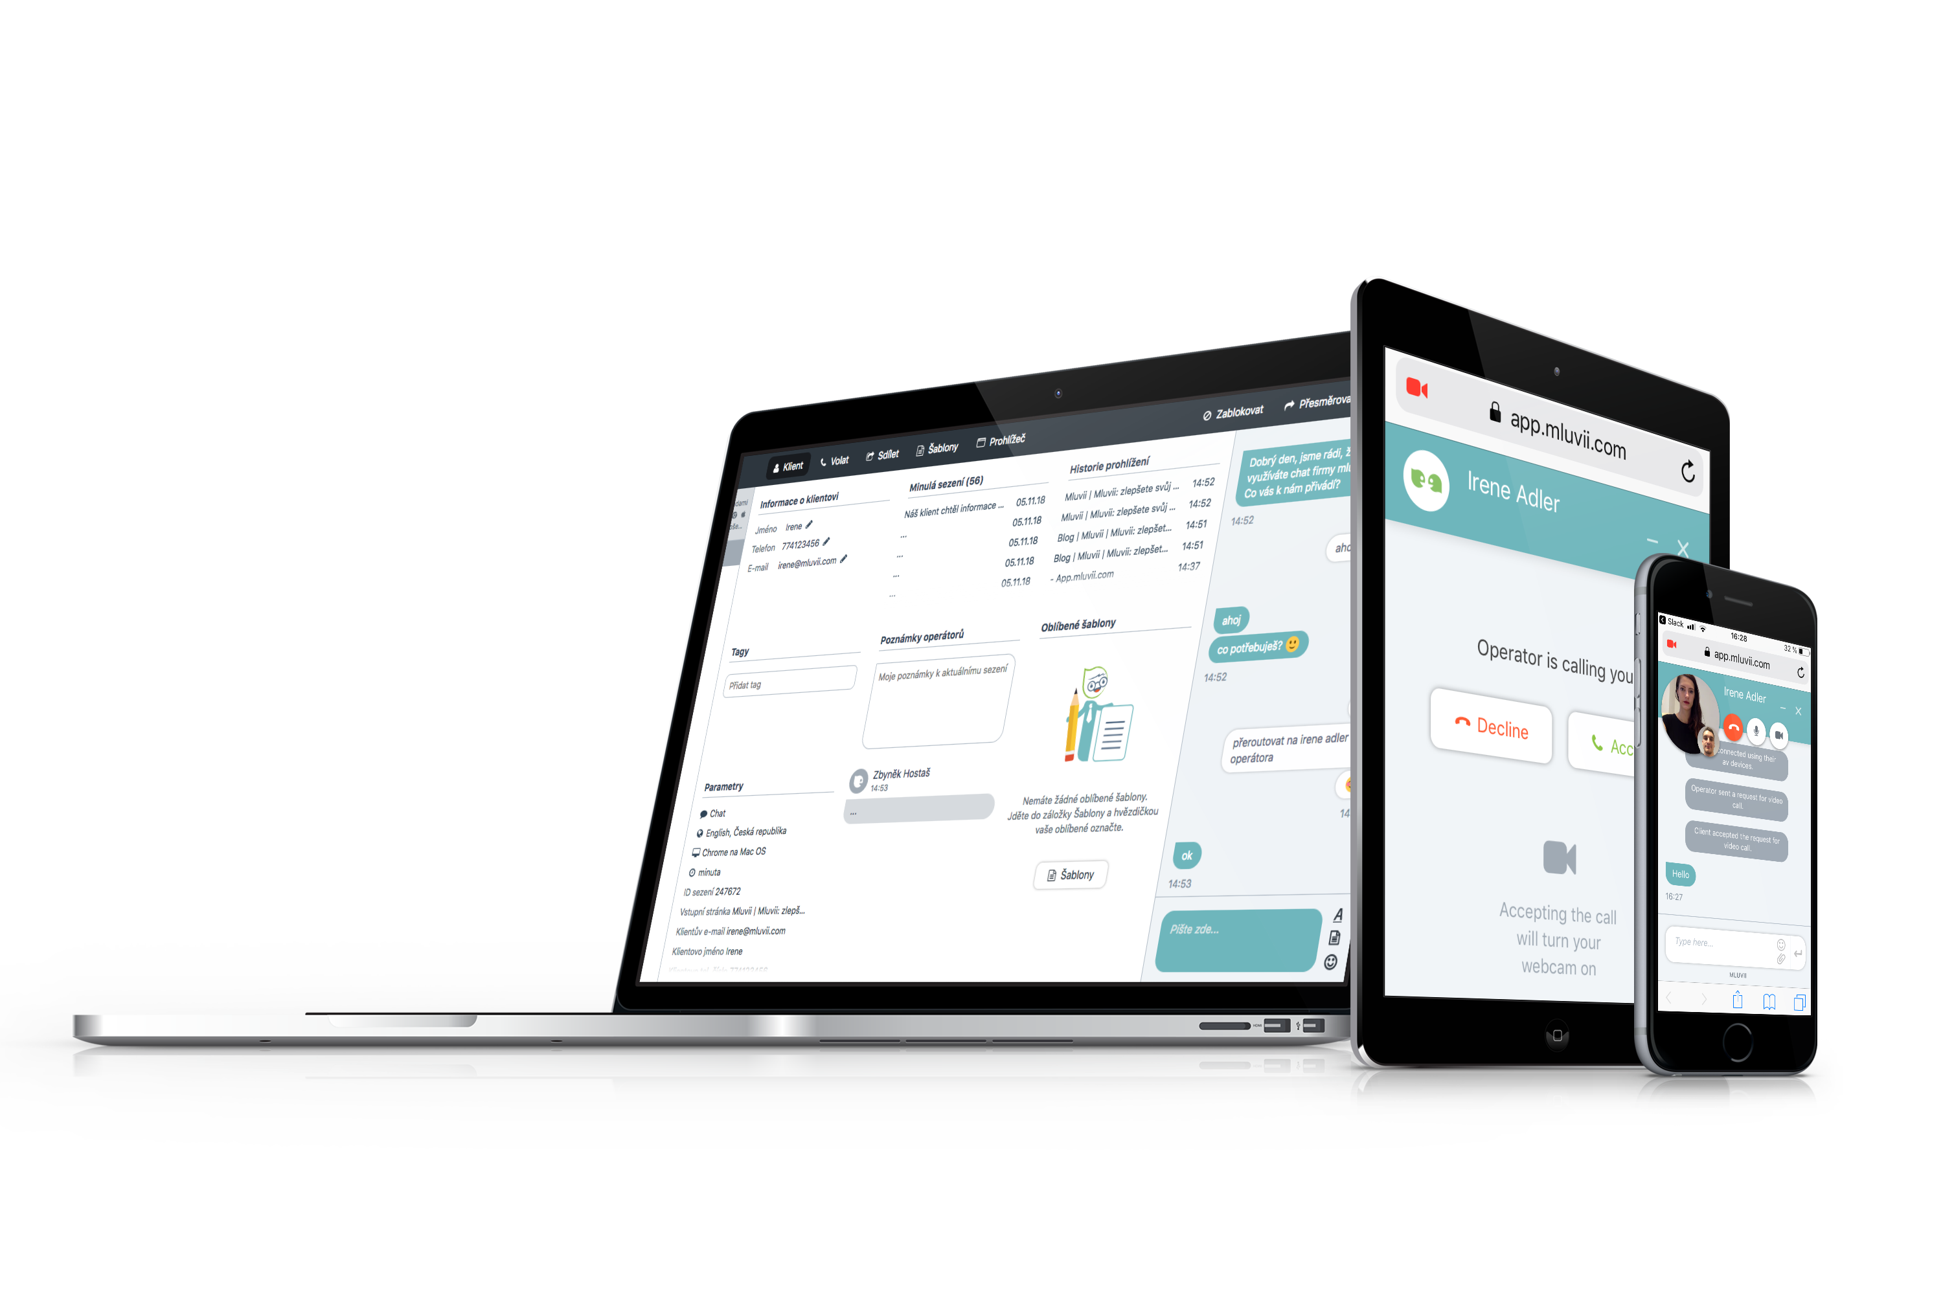
WHAT WE DO
Notes:
STORY: Nowadays, people are getting more and more busy. Companies also want to save time and money on one hand and to save money on the other. So they are moving their activities to online environment. As the online services grow faster and faster Let me show you how we solve this problem.
SCÉNÁŘ:

Slide 4
TOUCH POINTS
e-mail form
WEB
MOBILE
PoS
Notes:
Zákazník s firmou komunikuje ve 3 klíčových touch pointech - web, pobočka a skrze mobilní zařízení. Mluvii je multikanálová platforma pro komunikaci mezi firmou a zákazníky.
Naším cílem je, aby byla komunikace co nejefektivnější. Proto jsme schopni její část automatizovat napojením na BOTa a přepojováním komunikace mezi BOTem a živým agentem. P

Slide 5





PRODUCT
CHAT
AUDIO / VIDEO CALL
SOCIAL NETWORKS
E-MAIL
IP TELEFONIE
Notes:
Komunikaci se zákazníkem zahajujeme nejčastěji přes chat.
Podle hodnoty komunikace jsme schopni upgradovat konverzaci do dalších úrovní – jako např. video hovor nebo co-browsing

Slide 6


MEET THE TEAM
Product development
Sales, MKT, project
14
11

Slide 7



MARKETING &
ACQUISITION
B2B marketing
Enterprise sales
Proof of Concept
Evaluation
Standard Operation
Notes:
honza n.

Slide 8



SALES
Internal sales team
mluvii + O2
Czech Republic
+
mluvii + Microsoft
Other sales partners
Notes:
85 % interní sales
15 % přes O2 – postupně přeléváme

Slide 9













Notes:
michal

Slide 10
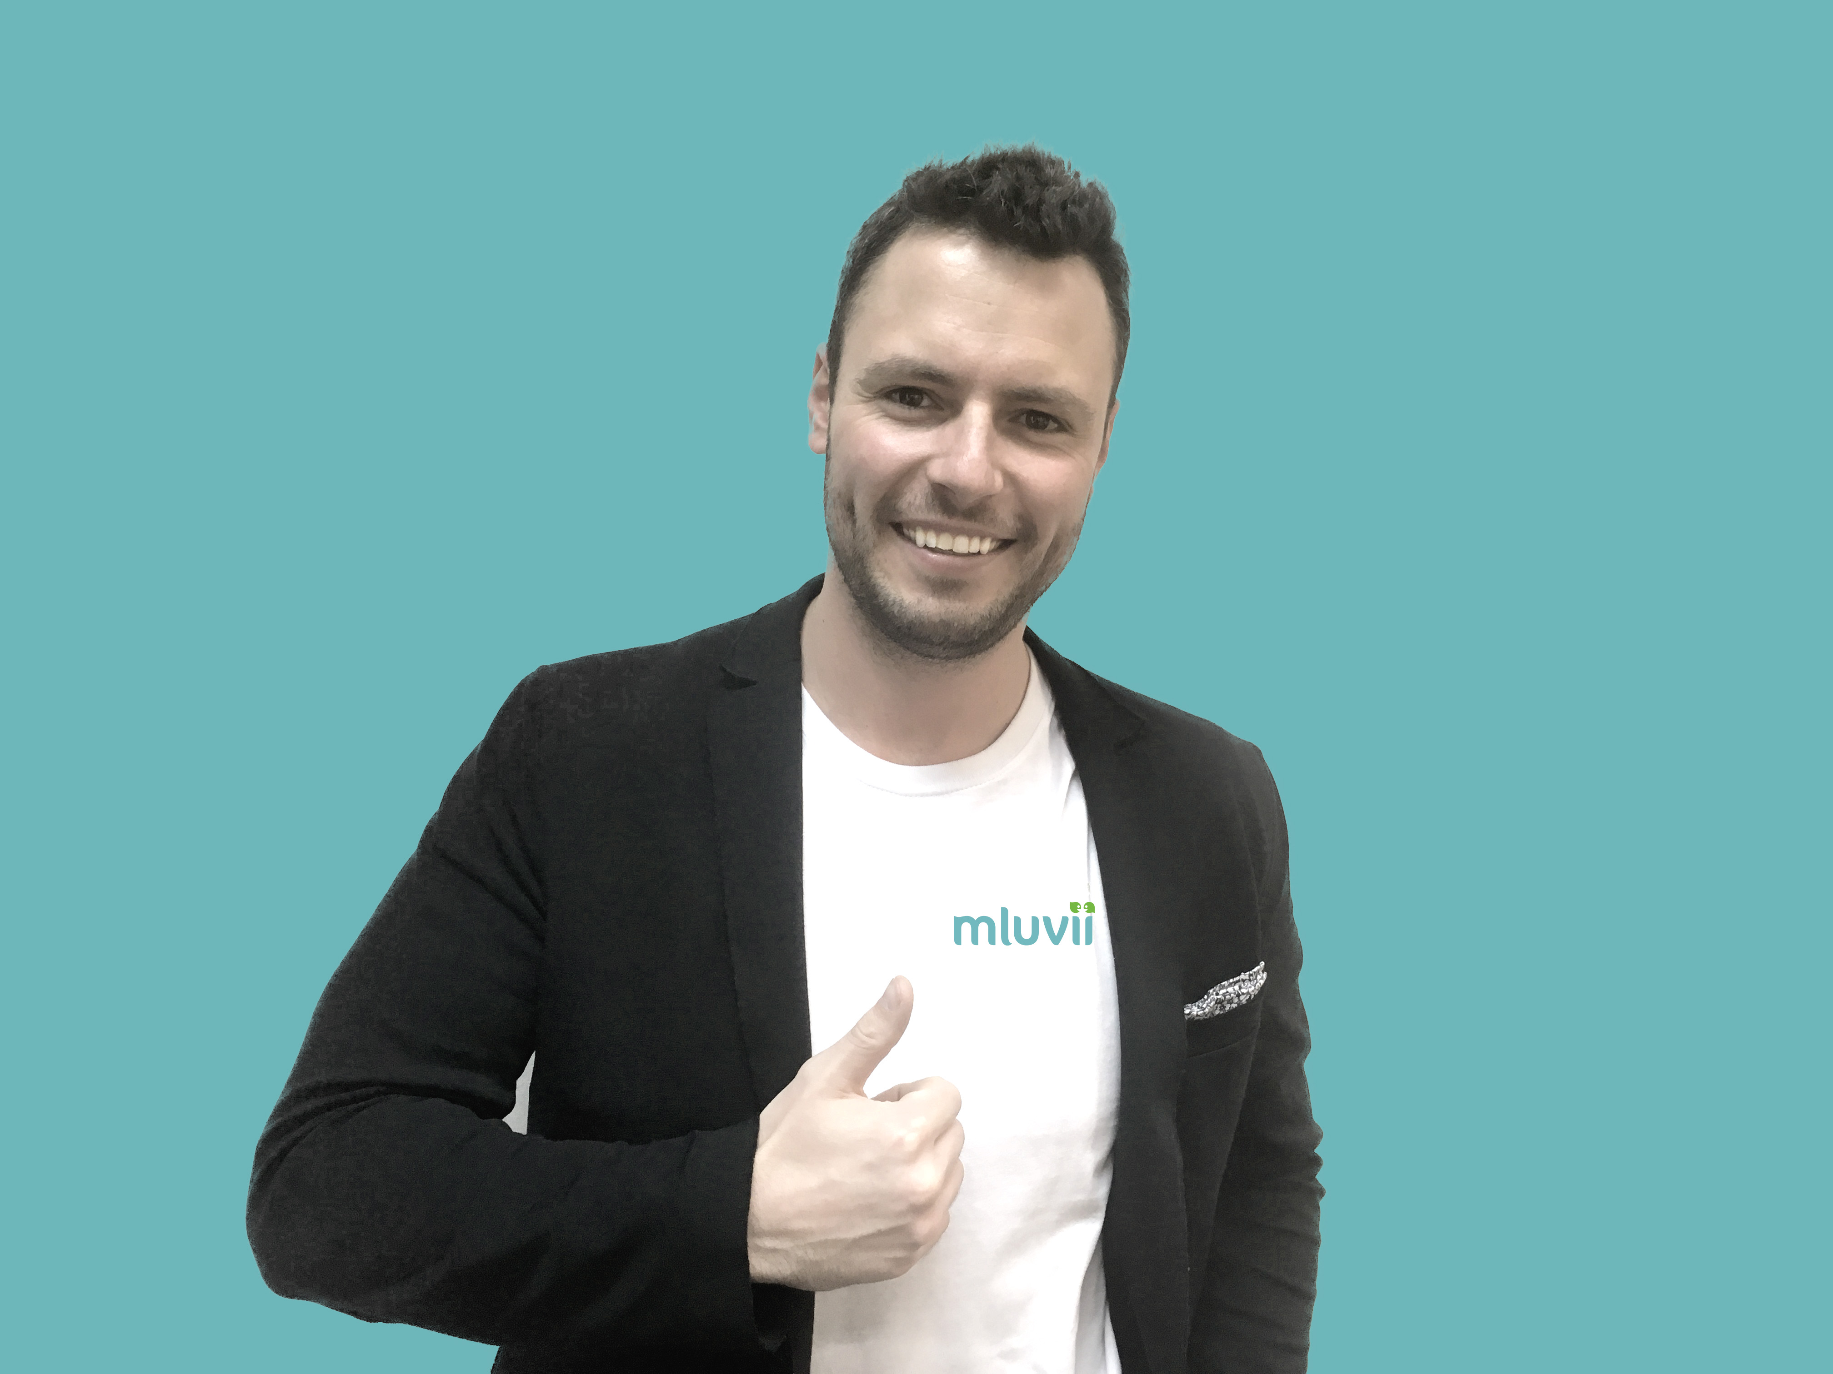
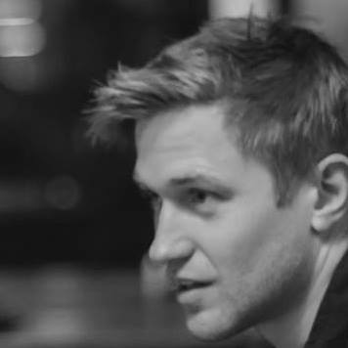

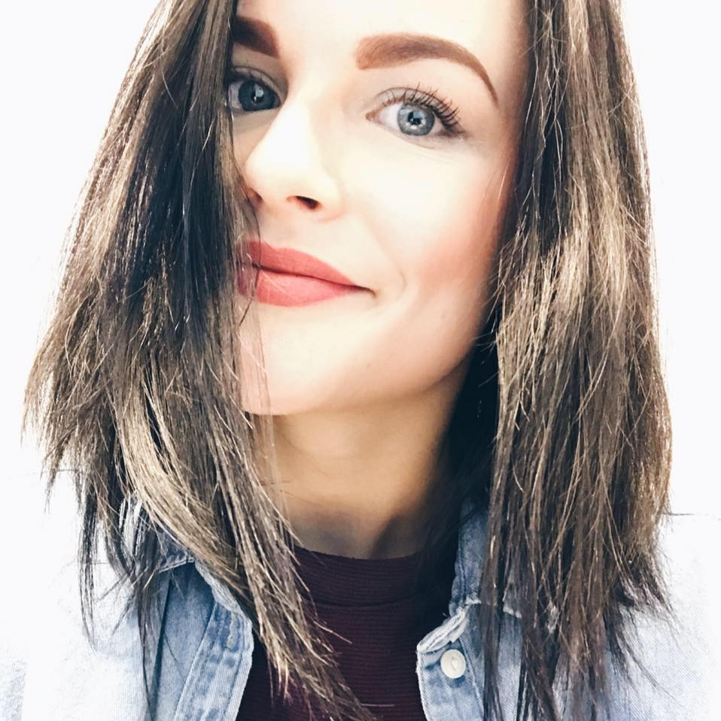
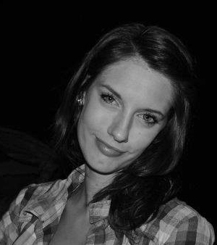
STARRING
Michal Slavev
Business Development Manager
Jan Novopacký
Product Owner
bot Julio
Iveta Makovská
Customer Care Specialist
Karolína Brániková
Marketing & Communication Manager
Notes:
Komunikaci se zákazníkem zahajujeme nejčastěji přes chat.
Podle hodnoty komunikace jsme schopni upgradovat konverzaci do dalších úrovní – jako např. video hovor nebo co-browsing

